Slide 1
己付果攤
資工四A-411006746廖怡慈
資工四A-411018060陳立昌
資工四A-411018141陳姵霖
指導老師: 胡學誠
Notes:
頁碼、缺點:系統無法照重疊的水果

Slide 2
專題目的

Slide 3
系統環境-超商
超商講求便利和即時性也不像超市或大賣場等顧客會一次購買大量水果，大多顧客都是當下想吃水果就走進超商買了就離開，而超商販售的商品以及提供的服務導致超商結帳時經常需要排隊等待店員進行結帳或其他服務，有了我們的自助結帳系統，只有要購買水果的顧客可以直接自助結帳完後直接離開，不僅讓購買水果的顧客不用再等待，也讓店員需要服務的顧客數量減少，其他顧客等待時間也大大縮短了。

Slide 4
系統環境--超商
近年來全球人力短缺，服務業招聘員工越來越困難導致人力短缺，常常一人頂兩人用的情況，員工要忙結帳又要理貨，這樣的充滿壓力的就業環境，也使得應徵的員工越來越少。
因為店家人力短缺的關係，常常一位員工需要負責多項事務，如果負責收銀結帳的店員因為其他事情被中斷結帳，需要結帳的顧客就需要等待。

Slide 5
專題應對
自助水果結帳:通過自助水果結帳，讓只購買水果的顧客不用等待店員，店員需要服務的顧客數量業能夠減少，購買其他商品的顧客等待時間也能縮短。
後臺管理系統:後臺管理系統有售出數量，營業額，交易尖峰這三個資料，且皆以資料視覺化的方式呈現，讓管理層能夠快速且直觀的知道這些數據的意思，並根據這些資料進行進貨數量決策或人力分配等，除此之外還有庫存查看新增的功能，能夠了解店內庫存情況。

Slide 6
使用環境(記得單顆水果買賣圖片)

Slide 7
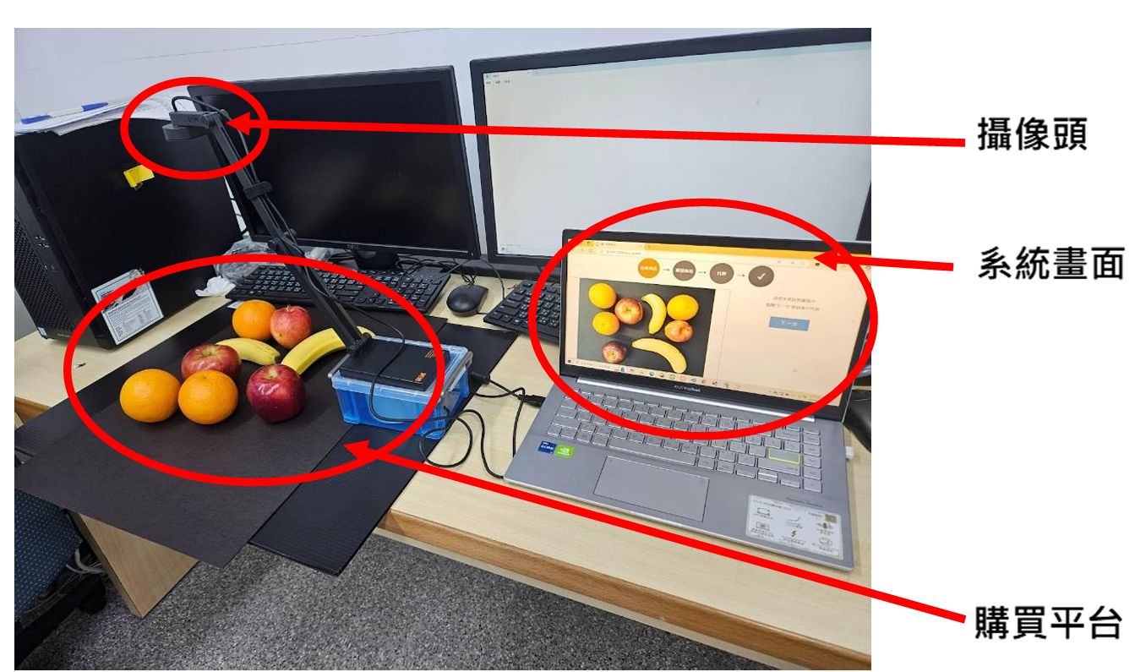

Slide 8
畫面展示

Slide 9
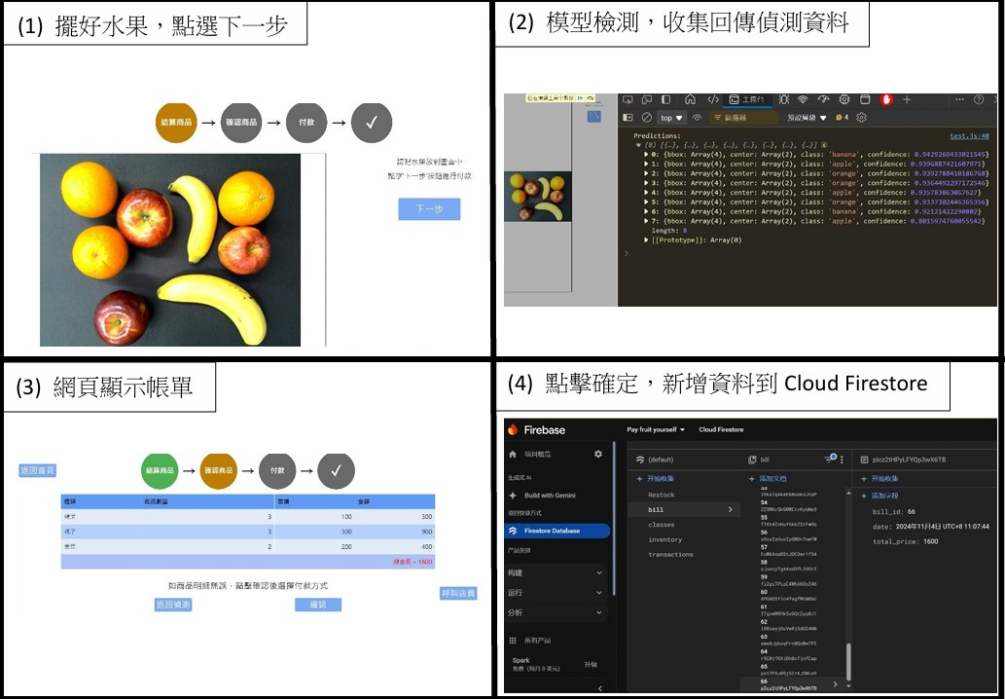
結帳系統

Slide 10
專題介紹-管理系統
營業額
查詢每天的各項水果營業額和計算當月年各項水果營業額
售出數量
查詢每天的各項水果售出數量和計算當月年各項水果銷量
庫存查詢
查詢全部訂單總和的各項水果售出數量、進貨量、庫存量，當下庫存方便進行進貨等事宜
交易尖峰時段
查詢某時間段的訂單，進行統計得知各時段(單位:1小時)交易筆數方便排班

Slide 11
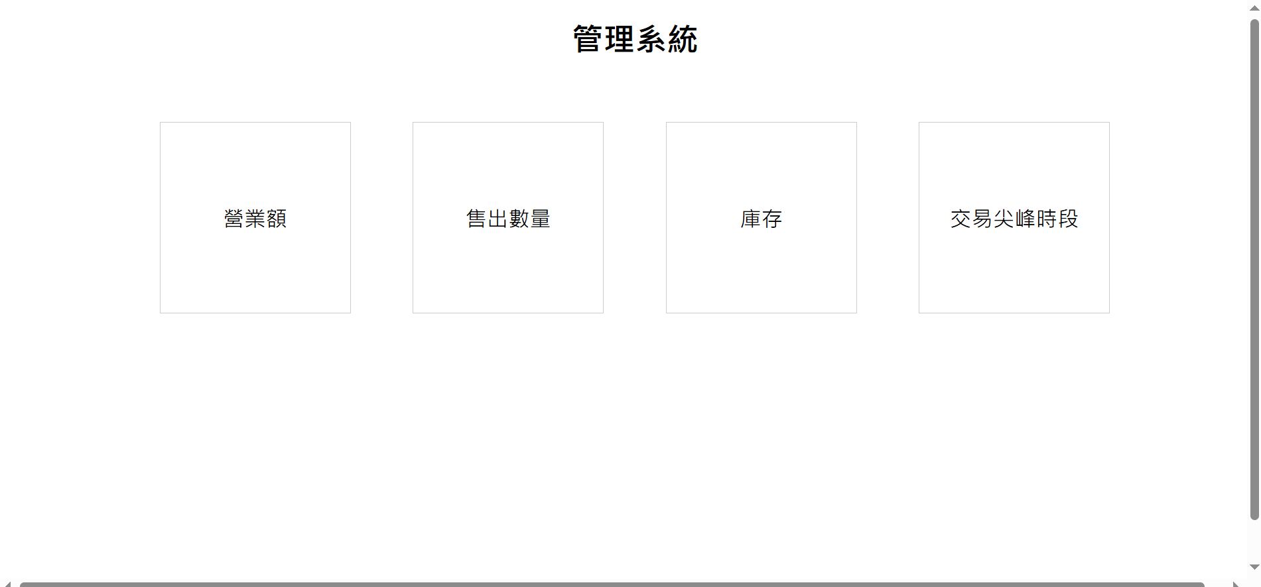
管理系統

Slide 12
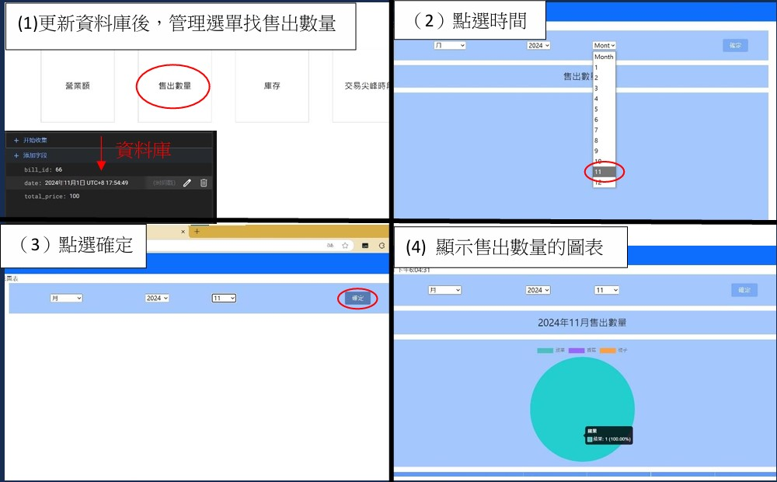
管理系統--售出數量

Slide 13
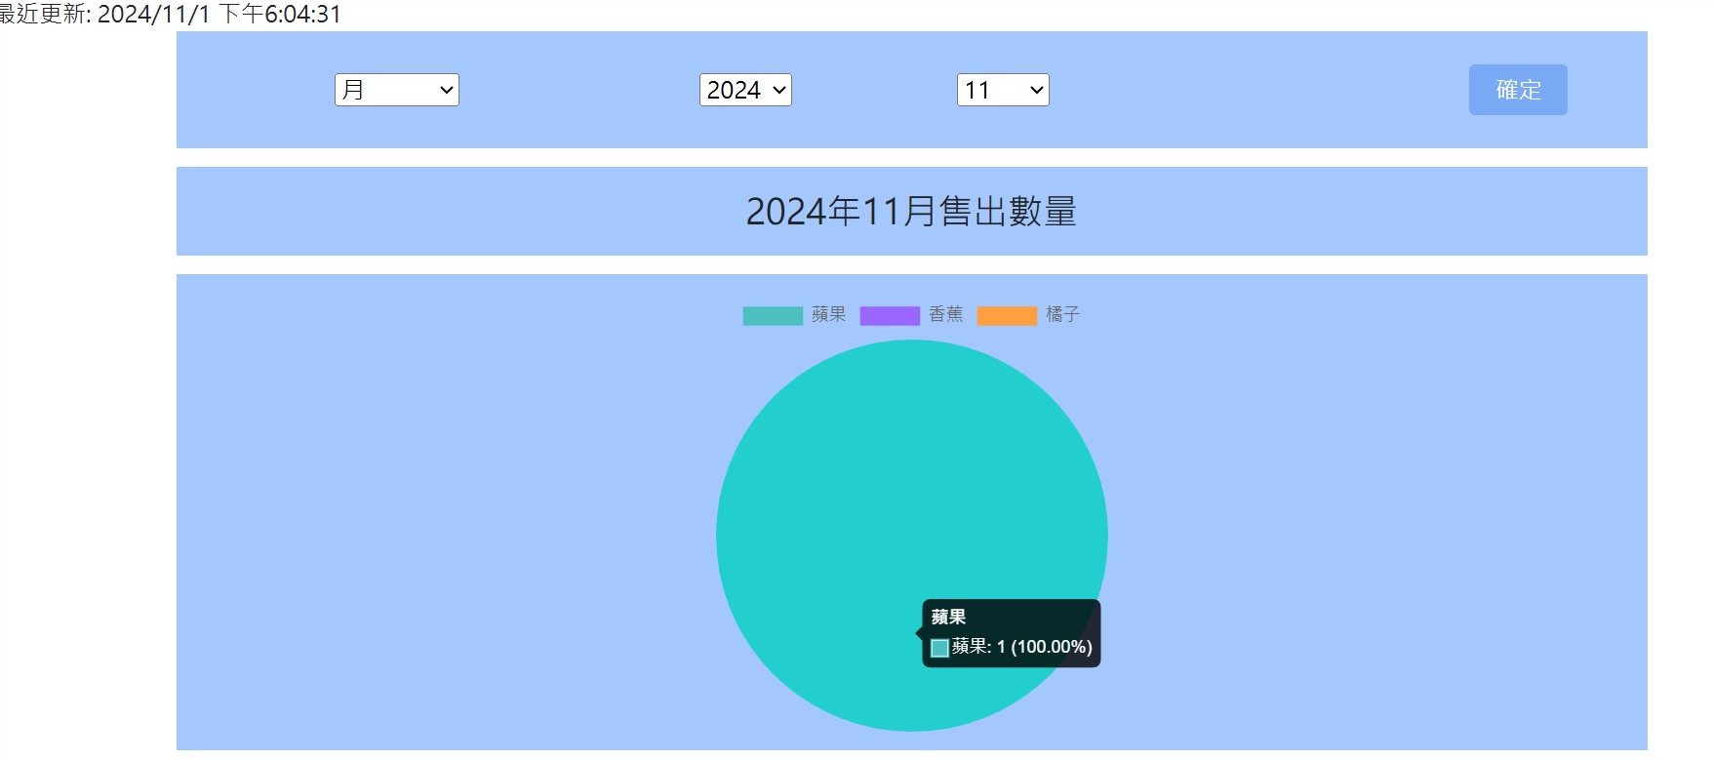
管理系統--11月售出數量

Slide 14
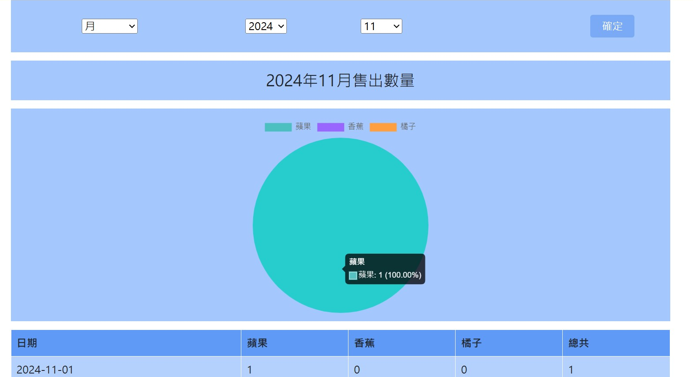
管理系統--11月售出數量
Notes:
記得改，文字沒有統一!!

Slide 15
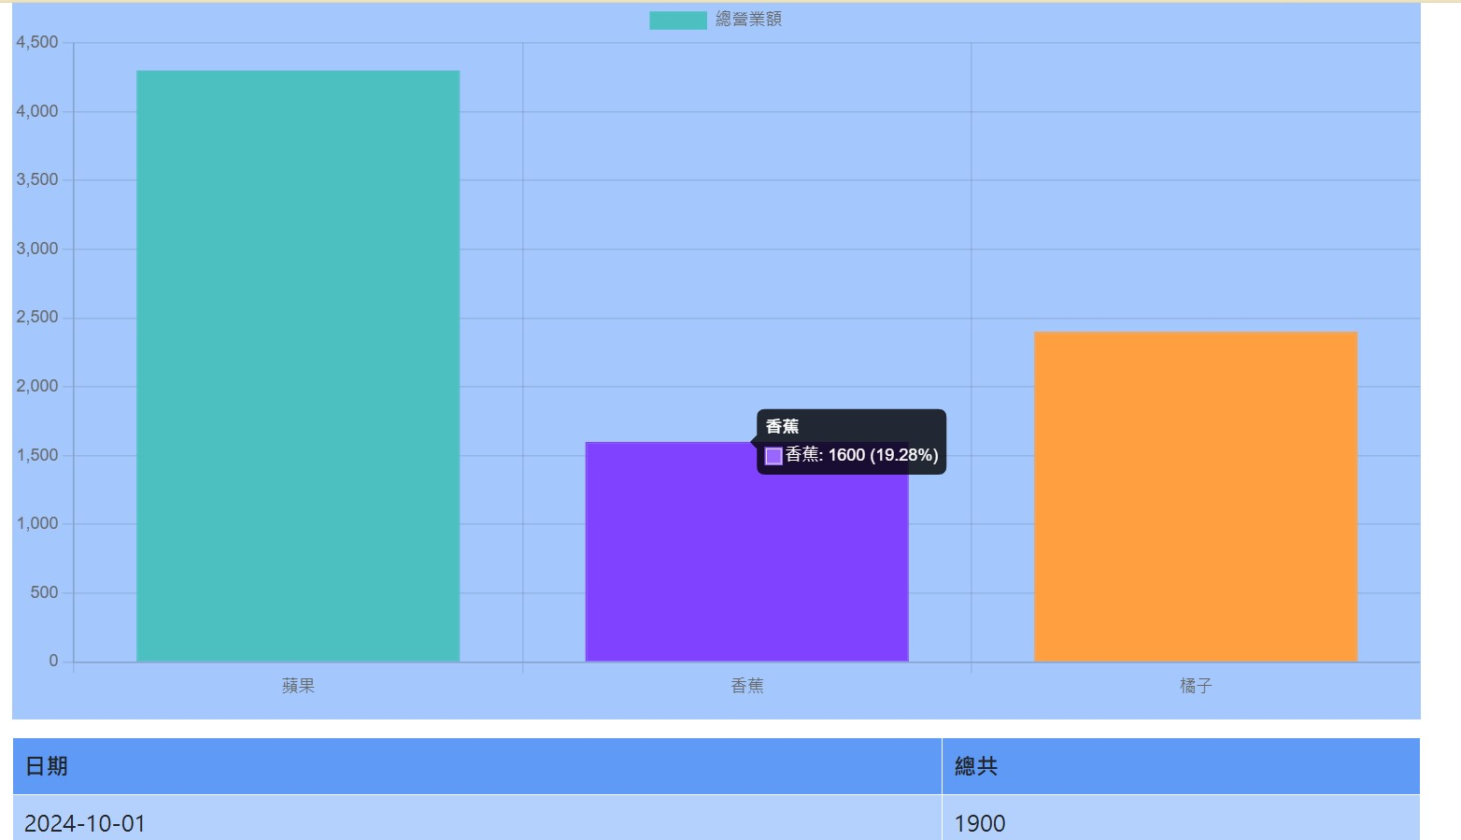
管理系統--10月營業額
Notes:
記得改，文字沒有統一!!

Slide 16
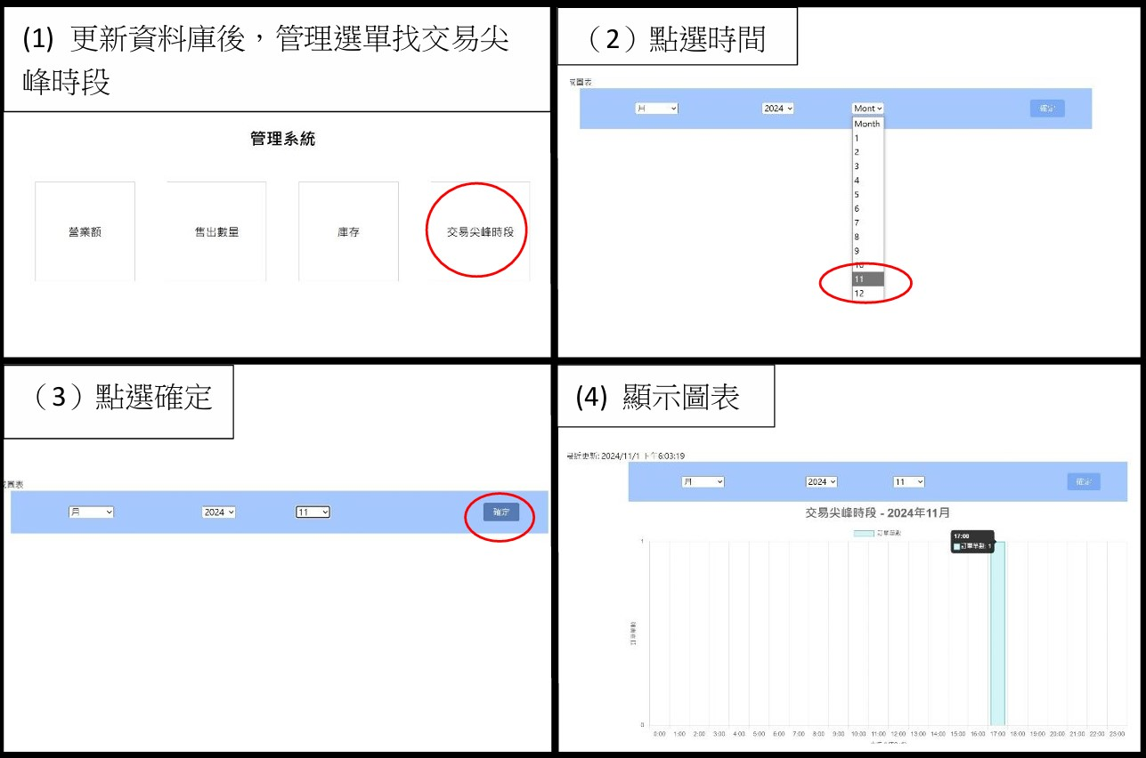
管理系統--交易尖峰時段

Slide 17
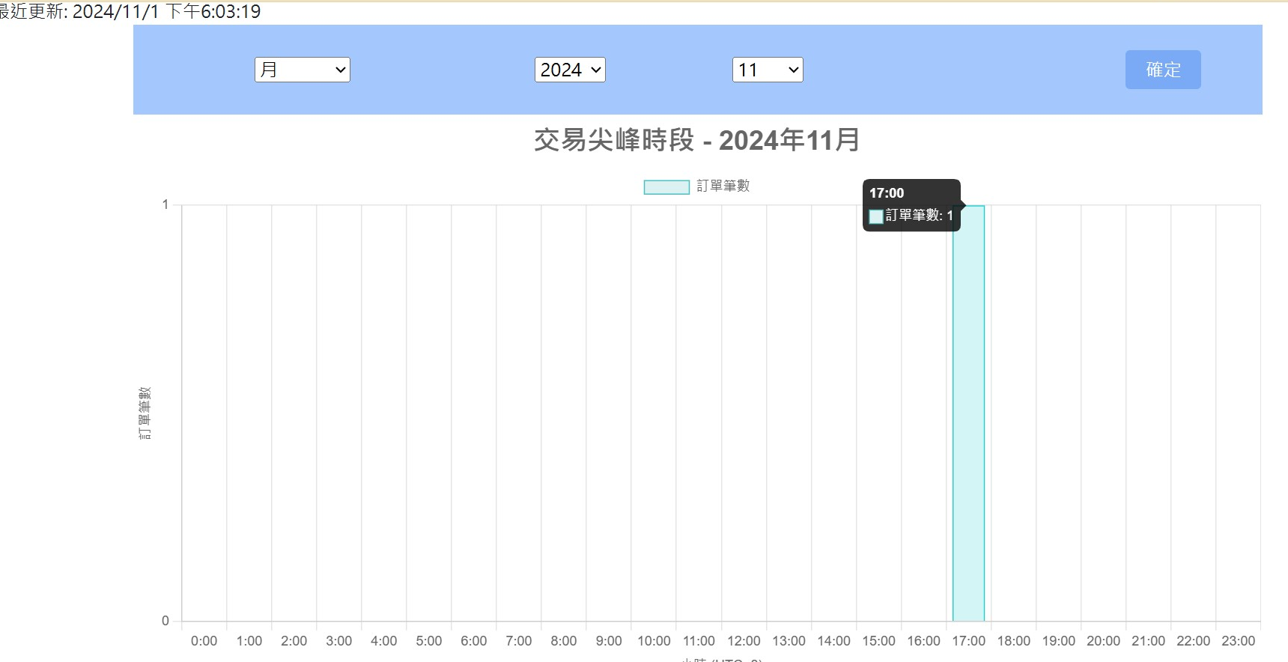
管理系統--交易尖峰時段

Slide 18
模型數據

Slide 19
yolov10X.pt
種類 | 照片數量
apple(蘋果) | 1662 張
bannana(香蕉) | 2346 張
orange(橘子) | 1784 張
yolov10X.pt是預訓練模型，
模型預訓練時使用CoCo數據庫。
來源: COCO - Common Objects in Context

Slide 20
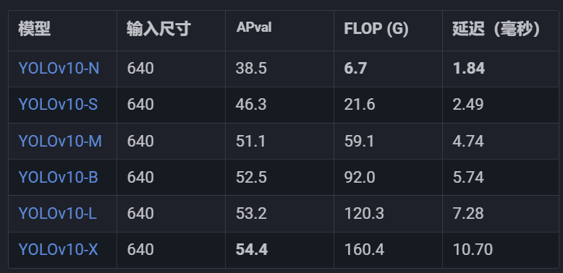
yolov10X.pt
來源: YOLOv10 - Ultralytics YOLO 文檔
Notes:
目標偵測(object detection)中的AP意思是average precision，就是計算這條precision-recall curve下的面積(area under curve, AUC)。
val是驗證集（Validation Set），用於評估模型的初步能力與 超參數調整的依據 。
FLOPS：注意全大写，是floating point operations per second的缩写，意指每秒浮点运算次数，它是一个衡量硬體性能的指标，表示硬體在单位时间内能够完成的浮点运算次数。
GFLOPS 就是Giga Floating-point Operations Per Second,即每秒10亿次的浮点运算数
每秒浮點運算次數 - 維基百科，自由的百科全書

Slide 21
系統架構

Slide 22
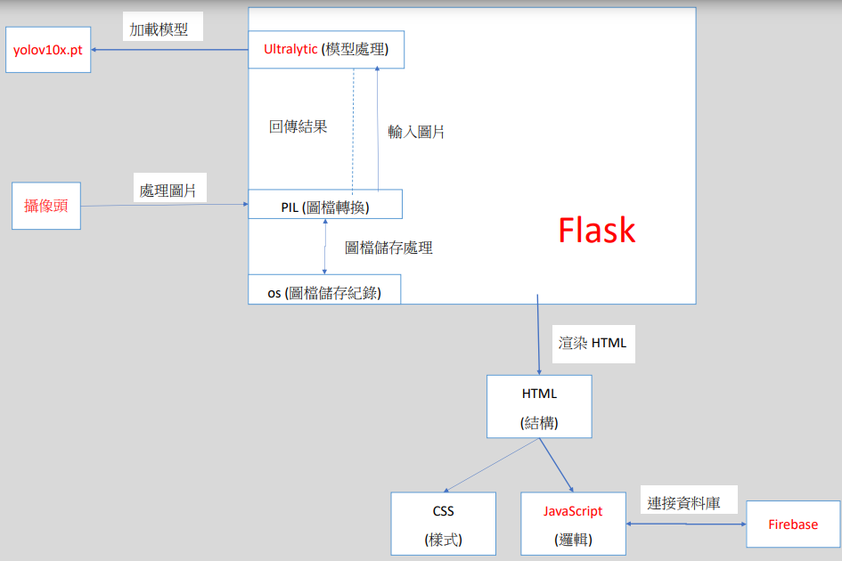
系統架構圖
Notes:
Google 翻譯

Slide 23
工具軟體介紹

Slide 24
Flask
Flask 是一個使用 Python 語言開發的輕量級 Web 應用框架。
它只提供了路由、模板、靜態檔案等最基本的功能。Flask強調概念明確、低耦合度和可擴充性。
Notes:
基於Werkzeug WSGI工具箱和Jinja2模板引擎。Flask使用BSD授權。使用RESTful請求分派，有GET獲取、POST新增、PUT更新、DELETE刪除

Slide 25
Cloud Firestore
一個快速、完全託管的雲端 NoSQL 資料庫。
檔案導向結構：資料以文件形式儲存，文件被組織成集合，提供靈活的資料管理方式。
跨平台支援：可透過 Apple、Android 和網頁版應用程式的直接存取，適合於多種雲端應用場景。
Notes:
Google 翻譯

Slide 26
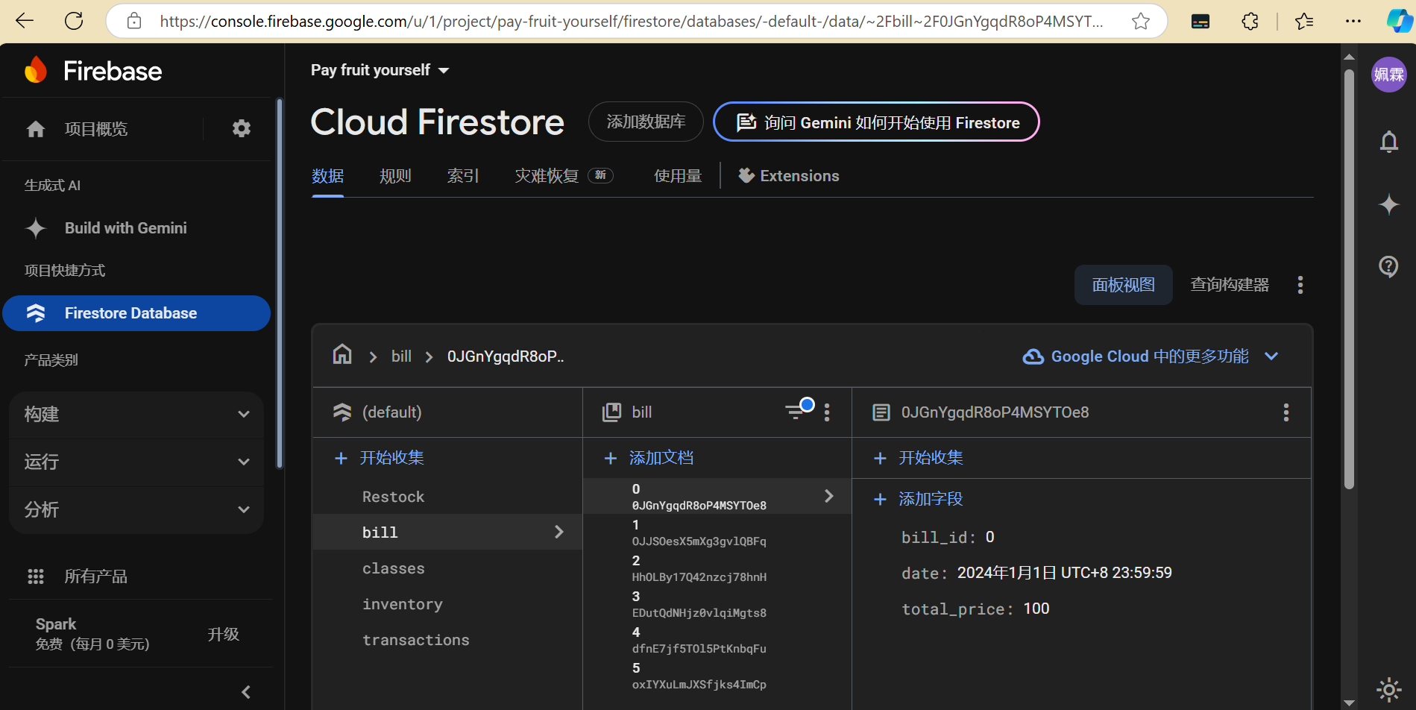
Cloud Firestore

Slide 27
Cloud Firestore 格式
Bill - 帳單記錄
意義：記錄每筆交易的時間和總金額，方便財務記錄和審計。
bill_id：唯一標識每個帳單的 ID。
date：帳單生成的日期和時間。
total_price：帳單總金額，交易總金額。

Slide 28
Cloud Firestore (Firebase)
Bill - 帳單記錄
唯一標識每個帳單的 ID
帳單生成的日期和時間
帳單總金額，交易總金額

Slide 29
Cloud Firestore (Firebase)
Restock - 補貨記錄
意義：記錄特定水果的補貨情況，便於跟蹤庫存變化。
Restock_id：唯一標識每次補貨記錄的 ID。
class_id：關聯的水果類別 ID，指明進行了補貨的水果種類。
date：補貨的日期和時間。
quantity：補貨數量，新增的水果數量。

Slide 30
Cloud Firestore (Firebase)
Classes - 水果類別
意義：記錄水果基本信息，用於識別水果種類及計算價格。
class_id：唯一標識每種水果的 ID。
class_name：水果名稱，例如「蘋果」、「香蕉」。
unit price：單價，記錄每單位水果的價格。

Slide 31
Cloud Firestore
firebase-app.js : 提供了初始化 Firebase 應用的基礎功能。Cloud Firestore依賴於此核心庫進行初始化。
initializeApp：這個函式是用來初始化 Firebase 應用的需要提供一個 Firebase 設定對象，其中包含了專案的相關配置信息，通過它可以連接到你的 Firebase 專案。

Slide 32
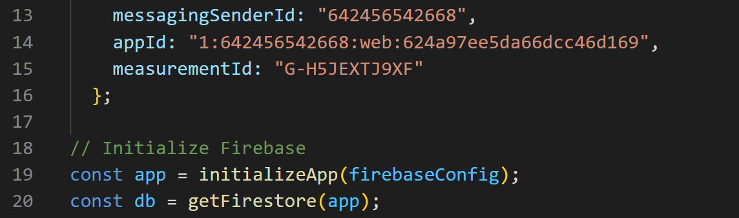
Cloud Firestore
firebase-app.js : 提供了初始化 Firebase 應用的基礎功能。Cloud Firestore依賴於此核心庫進行初始化。
initializeApp：這個函式是用來初始化 Firebase 應用的需要提供一個 Firebase 設定對象，其中包含了專案的相關配置信息，通過它可以連接到你的 Firebase 專案。

Slide 33
Ultralytics
專為即時物件檢測和圖像分割而設計的高效套件。
支援 YOLO：可用於多種視覺 AI 任務，如物件檢測、圖像分割、姿勢估計、目標跟蹤和分類。
卓越性能：具備先進的架構，實現了高速度和高準確度的平衡。
應用廣泛：可運行於邊緣設備及雲端 API，適用於各種實時應用場景。
Notes:
Google 翻譯

Slide 34
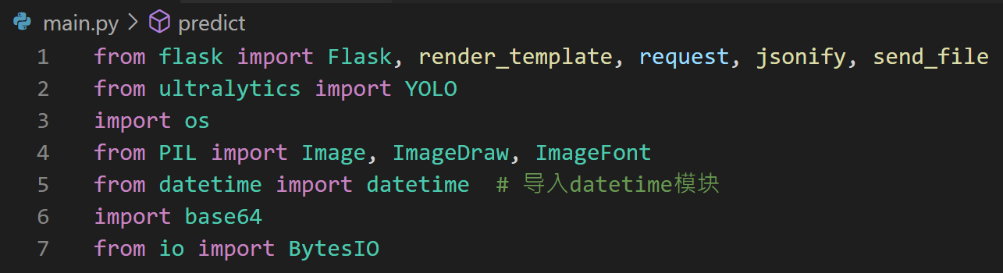
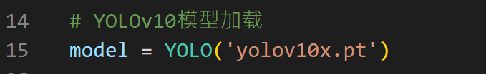
Ultralytics

Slide 35
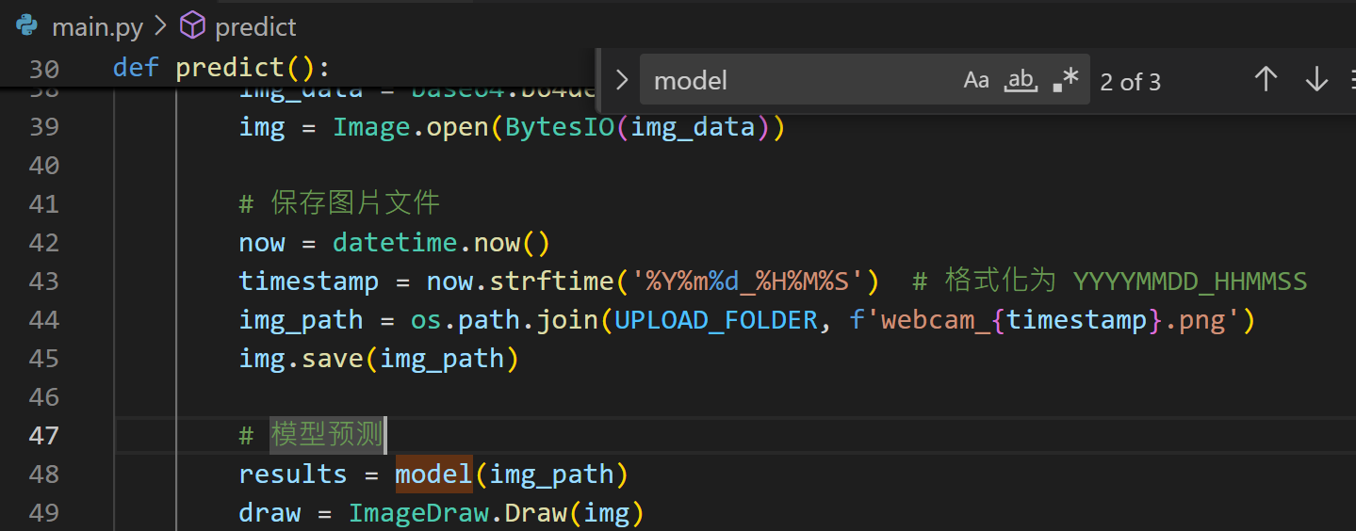
Ultralytics

Slide 36
os
Python內建的模組，用於與操作系統進行互動，如文件和路徑操作。
專題中此程式用來查看測試資料(圖片)。

Slide 37
PIL
是 Python 的一個圖像處理庫，用於輔助os套件的圖檔進行處理。
Image: 用來打開、處理和保存圖像。
Notes:
PIL/Pillow：PIL 是 Python 的一個圖像處理庫，它的升級版是 Pillow。Pillow 提供了對圖像的開啟、編輯和保存功能。
Image：
作用：用於打開、操作和保存圖像。你可以使用 Image.open() 打開圖像文件，進行裁剪、縮放等操作，然後用 save() 保存結果。
ImageDraw：
作用：用於在圖像上繪製形狀、文字等。可以使用它來標註圖片，繪製線條、矩形或添加文字等。
ImageFont：
作用：允許你指定字體樣式和大小，然後使用 ImageDraw 在圖片上繪製文字。可以使用自定義字體來控制圖片中的文字外觀。

Slide 38
PIL
ImageDraw：用來在圖像上繪製形狀或文字。
ImageFont：用來加載字體，方便在圖像上添加自定義文字。
Notes:
PIL/Pillow：PIL 是 Python 的一個圖像處理庫，它的升級版是 Pillow。Pillow 提供了對圖像的開啟、編輯和保存功能。
Image：
作用：用於打開、操作和保存圖像。你可以使用 Image.open() 打開圖像文件，進行裁剪、縮放等操作，然後用 save() 保存結果。
ImageDraw：
作用：用於在圖像上繪製形狀、文字等。可以使用它來標註圖片，繪製線條、矩形或添加文字等。
ImageFont：
作用：允許你指定字體樣式和大小，然後使用 ImageDraw 在圖片上繪製文字。可以使用自定義字體來控制圖片中的文字外觀。

Slide 39
未來展望

Slide 40
未來展望
使用者導引:頁面設計得更加直覺，使得使用者都能輕鬆上手。
使用者誤觸:新增彈窗警示讓使用者需要再度確認才能成功更改重要數據。
辨識模型: 增加模型辨識水果種類，增加辨識水果熟程度的功能。
設備提升：升級設備提高使用者的使用體驗。

Slide 41
引用來源

Slide 42
引用來源
https://www.ultralytics.com/zh/about
https://docs.ultralytics.com/zh
https://firebase.google.com/docs/firestore/data-model?hl=zh-tw
https://github.com/THU-MIG/yolov10/releases/
COCO - Common Objects in Context

Slide 43
END
資工四A-411006746廖怡慈
資工四A-411018060陳立昌
資工四A-411018141陳姵霖
指導老師: 胡學誠

